Slide 1

Изграждане на мрежа от дигитални клубове
Национален план
за възстановяване и устойчивост

Slide 2
60 млн. лв.
50 млн. лв. от Механизма за възстановяване и устойчивост
10 млн. лв. национално съфинансиране

Slide 3
Максимална БФП за един дигитален клуб
 | 200 - 1 000 души | 2 | до 28 000 лв.
 | 1 001 - 5 000 души | 3 | до 34 000 лв.
 | 5 001 - 15 000 души | 4 | до 40 000 лв.
15 001 - 40 000 души | 5 | до 46 000 лв.
над 40 000 души | 6 | до 52 000 лв.

Slide 4
Достъп и качество
Учене през целия живот
Цели
Компютър и интернет
Повишаване на достъпа и качеството на обучението
на всички заинтересовани страни
Повишаване участието в учене през целия живот и социално приобщаване
Осигуряване на отворен и безплатен достъп до компютър и интернет

Slide 5
Целеви групи
Всички заинтересовани лица
Безработни, неактивни и заети лица
Хора в неравностойно положение
Включително хора от ромски произход, жени, възрастни хора и др.
Без достъп до компютър и интернет
Хора, които нямат достъп до компютър и интернет

Slide 6
Кандидати/Партньори
Читалища
Вписани в Публичния регистър на народните читалища и
читалищните сдружения
Библиотеки
Регистрирани като самостоятелни юридически лица
Социални партньори
Представителни организации на работодателите
и на работниците и служителите на национално равнище и техни регионални структури и членуващи в тях браншови/отраслови организации

Slide 7
Задължителни дейности
Създаване на дигитален клуб
За читалища и библиотеки - по 1 клуб
За социални партньори и техни поделения - по 1 клуб във всяка от 28-те области на ниво NUTS 3
Оборудване и обзавеждане
Нови компютърни устройства с инсталиран софтуер
Бюра и ергономични столове
Широколентов интернет
Минимум 100 Mbs
Наставник
Достъп до техника и интернет
Развитие на дигитални умения чрез обучения
Подкрепа за е-услуги

Slide 8
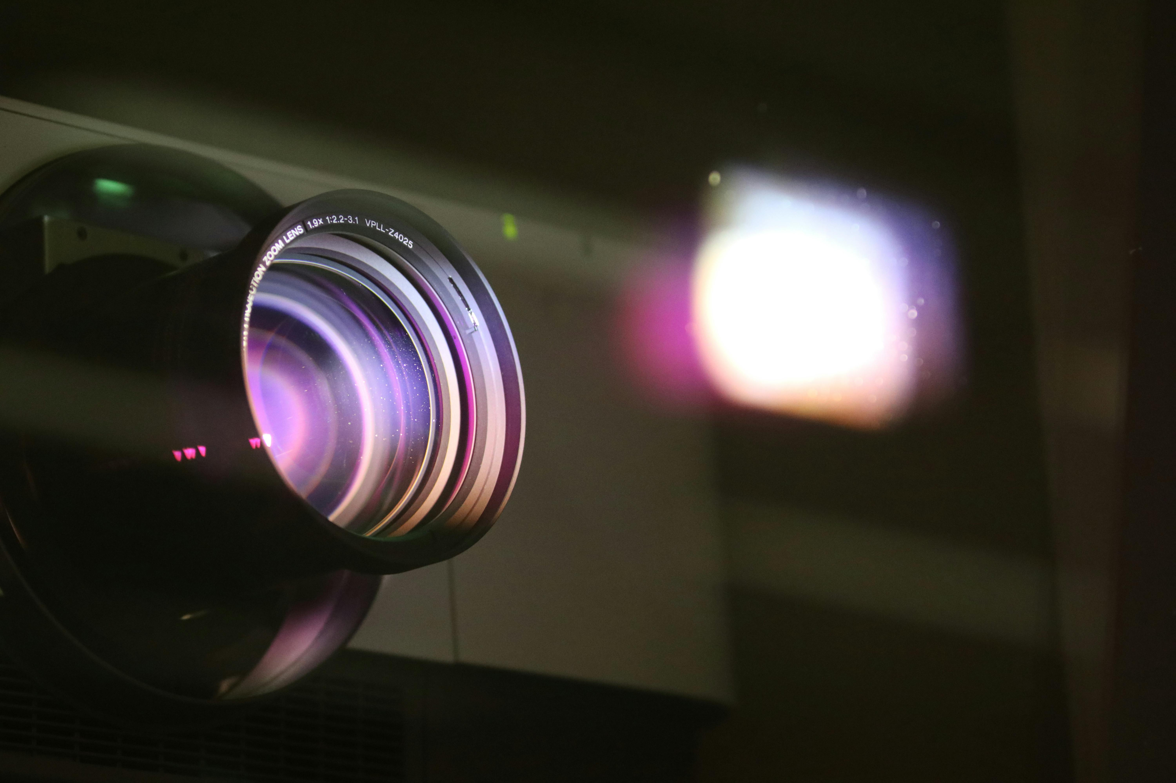
Незадължителни дейности
Осигуряване на друг вид оборудване и обзавеждане
Видеопроектор, прожекционен екран, мултифункционално устройство, монитор, дъска за писане, шкафове, мека мебел и др.
Текущ ремонт на помещението
Единствено в помещения, които са държавна или общинска собственост.

Slide 9
Очаквани резултати
760 напълно функциониращи клубове за умения в областта на цифровите технологии

Slide 10
Документи
Декларация за всички лица, които са овластени да представляват ККП/партньора
Нотариално заверено пълномощно, ако има упълномощено лице за подаване на проект от името на ККП
Документ за собственост на сградата/помещението, в което се създава дигитален клуб, или договор за наем/учредено право на ползване

Slide 11
Документи
1
2
За читалища и библиотеки
Документ с размера на отпуснатата държавна/общинска субсидия за 2024 г.
За социални партньори
Декларация за минимални помощи
Счетоводен баланс за 2024 г.
Удостоверение за представителност по чл. 36 от Кодекса на труда

Slide 12
Срокове
9 септември 2025 г.
Краен срок за въпроси в ИСУН
16 септември 2025 г.
Краен срок за писмени разяснения
30 септември 2025 г., 17:00ч.
Краен срок за кандидатстване
ИСУН 2020
Електронно подаване и оценка на проектите

Slide 13
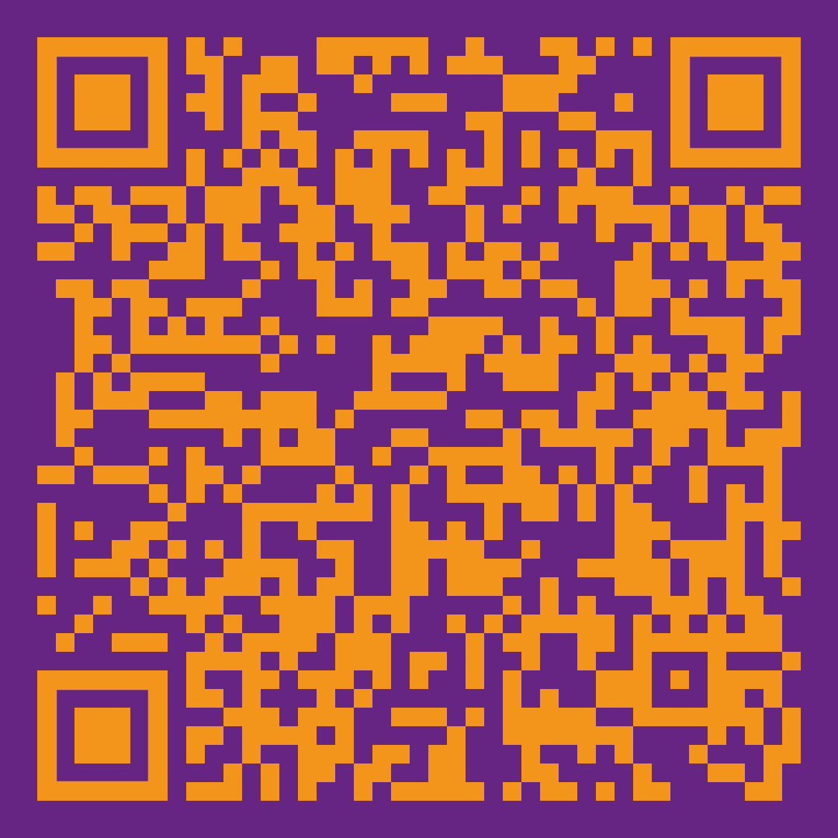
Обучения
Тема
Работа с ИСУН
Организатор
За кого?
Администрацията на МС
Читалища, музеи, библиотеки
Регистрация
Онлайн в Google Docs
Заявка за участие
До 15 август

Slide 14
Благодаря за вниманието!
efipp@mlsp.government.bg
+359 2 8119 600
https://www.mlsp.government.bg/

